Slide 1

«Эффективное современное наставничество как вектор развития дошкольной образовательной организации»
Муниципальное бюджетное дошкольное образовательное учреждение
«Детский сад № 39»
Ленинск – Кузнецкий городской округ
2023

Slide 2
1.Определение целей и задач наставничества.
2.Выбор наставников и порядок формирования команды наставников.
3.Мониторинг профессиональных затруднений педагогов.
4. Внедрение системы наставничества.
5.Поддержание системы наставничества.
6. Промежуточный контроль и коррекция.
7. Отчет.

Slide 3
Организационно-управленческий формат наставничества
«заведующий - старший воспитатель»
Наставник-заведующий
Наставляемый старший воспитатель

Slide 4

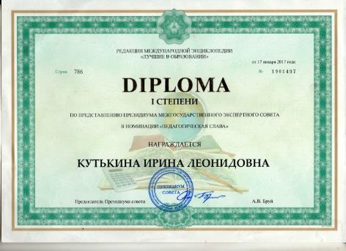
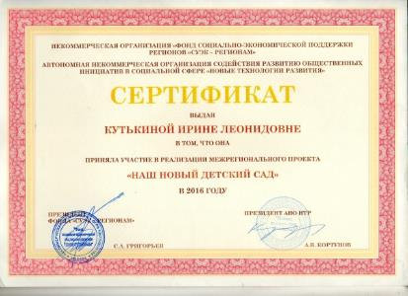


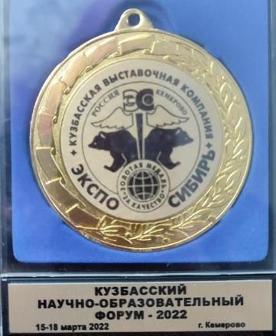
*Результаты участия в конкурсах

Slide 5
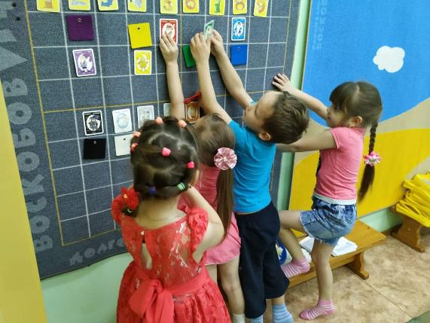
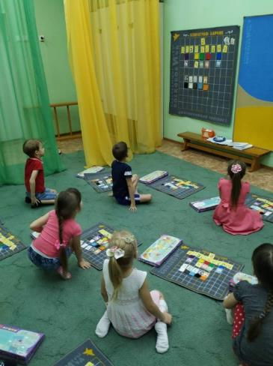
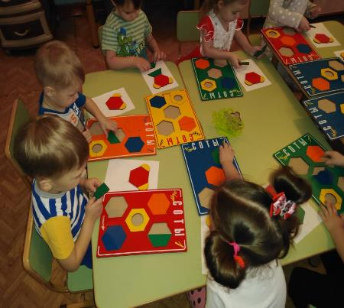
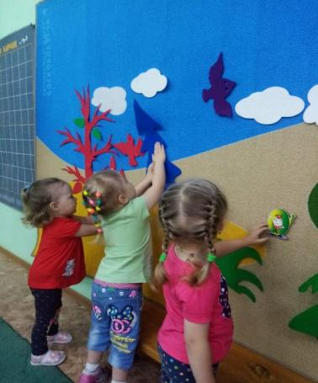
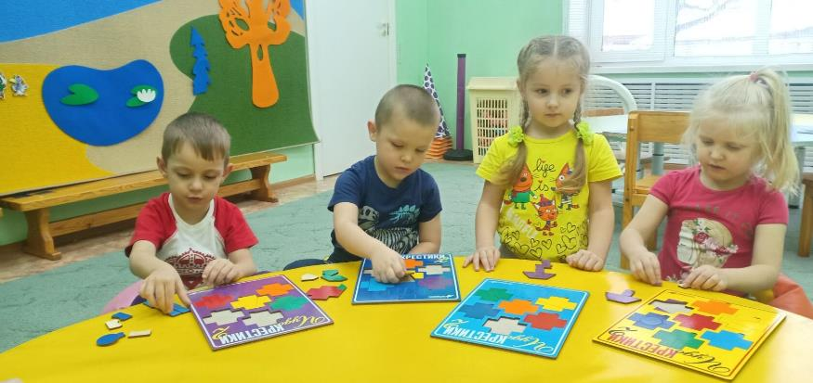
«Интеллект-студия «Смышленок»

Slide 6
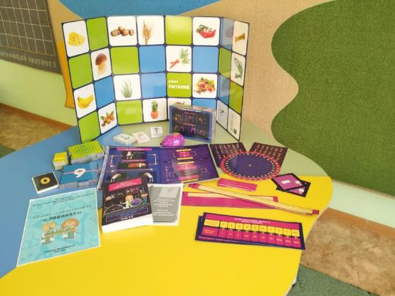
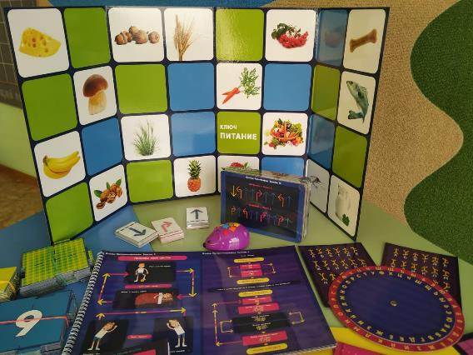
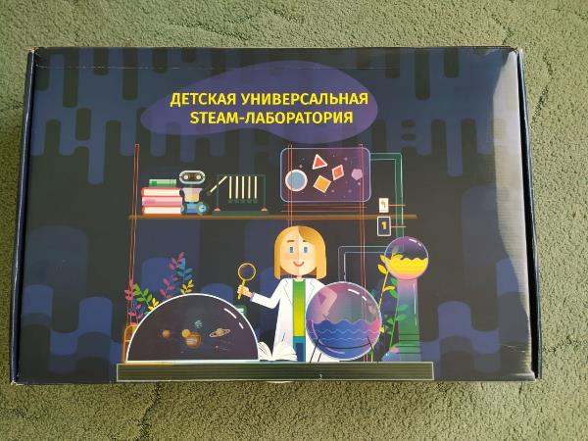
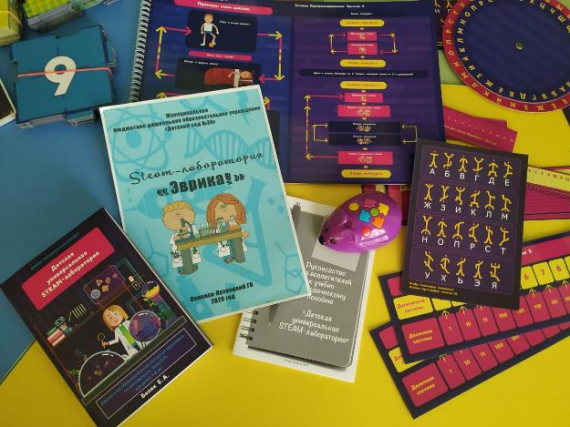
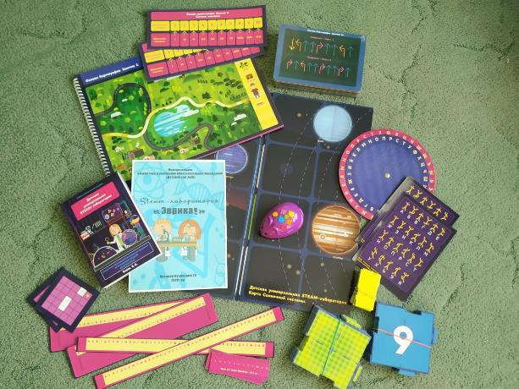
«STEAM-лаборатория Эврика!»

Slide 7
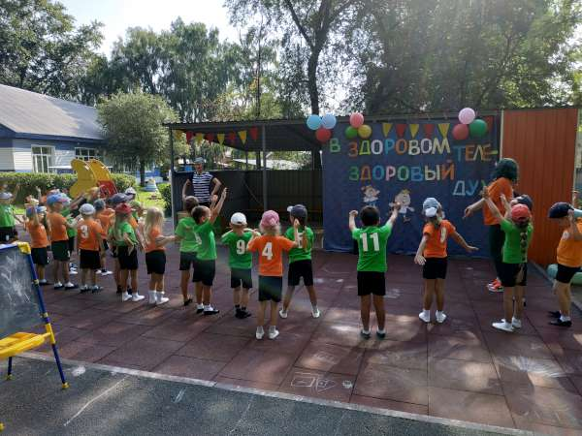
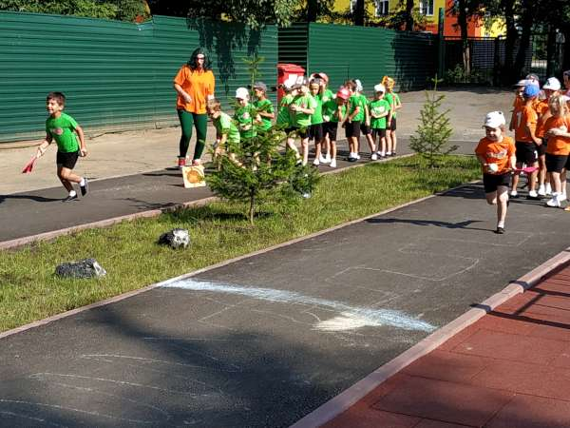
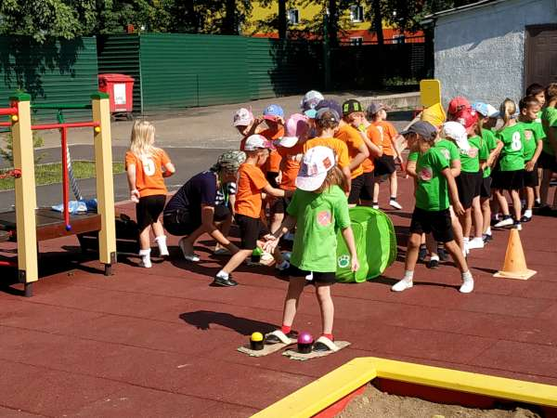
Игровая площадка «Kinder-skills»

Slide 8
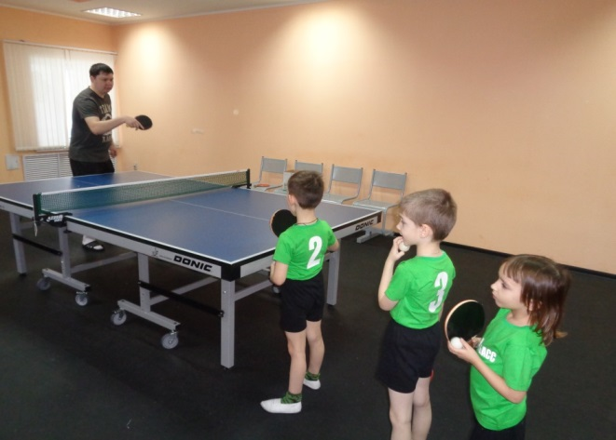
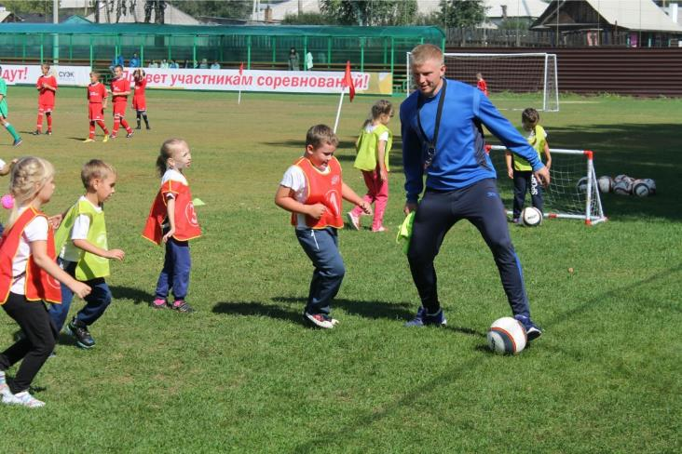
Спортивный комплекс «Юность»

Slide 9
Современный формат наставничества - «педагоги с высоким
уровнем ИКТ-компетентности и педагоги с трудностями в этой области»
Наставник - чаще всего молодой педагог, который владеет ИКТ-технологиями
Наставляемый - педагог старшего поколения, который испытывает трудности – в освоении компьютерной грамотности

Slide 10
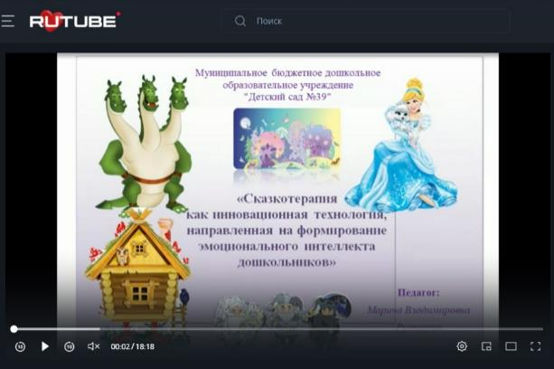
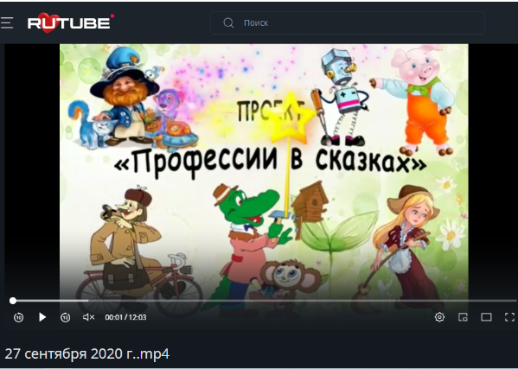
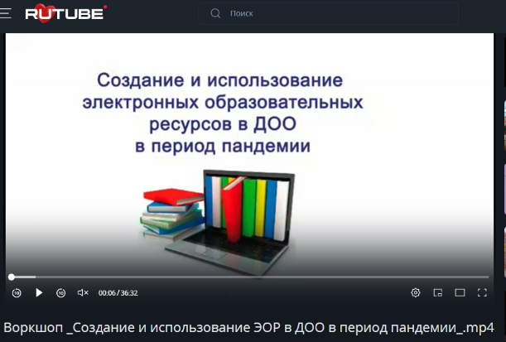
Ресурсный центр
«Инновационные формы организации воспитательно-образовательного процесса в ДОО как средство повышения педагогической компетенции педагогов»

Slide 11
Инновационный формат наставничества - «научный руководитель старший воспитатель»
Наставник - научный руководитель
Наставляемый - старший воспитатель

Slide 12
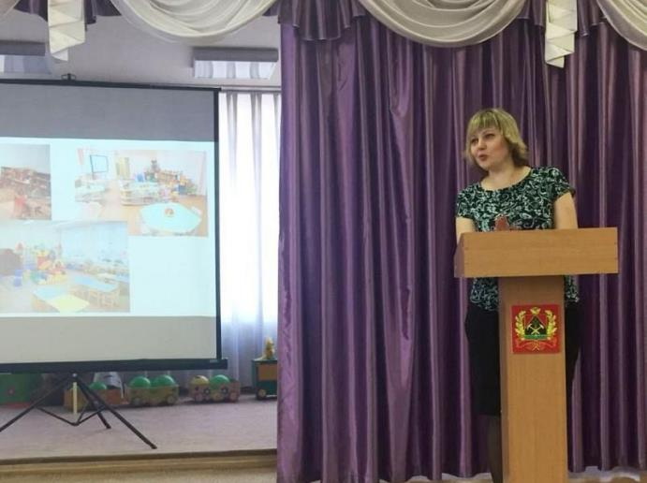
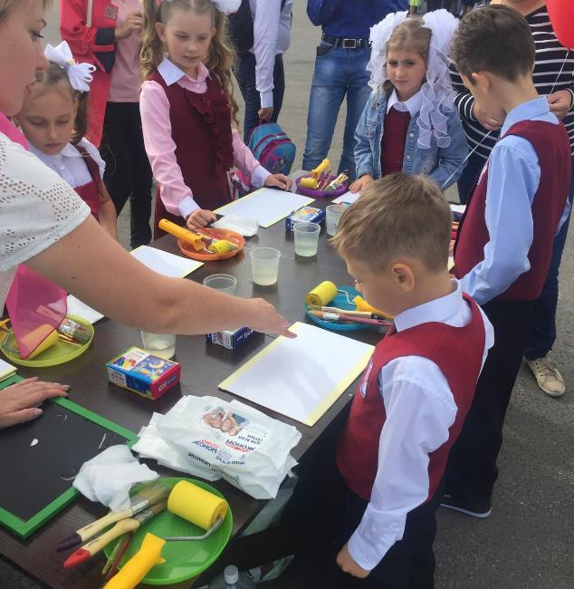
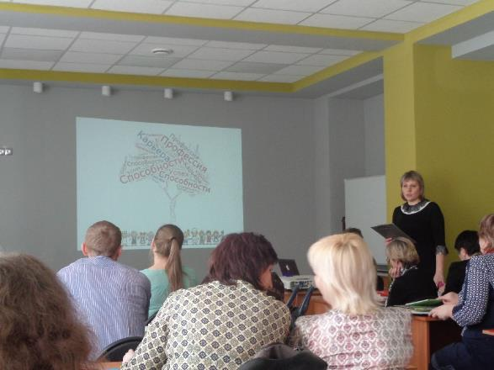
Муниципальная инновационная площадка
"Внедрение STEAM -образования в образовательный процесс образовательных организациях"

Slide 13
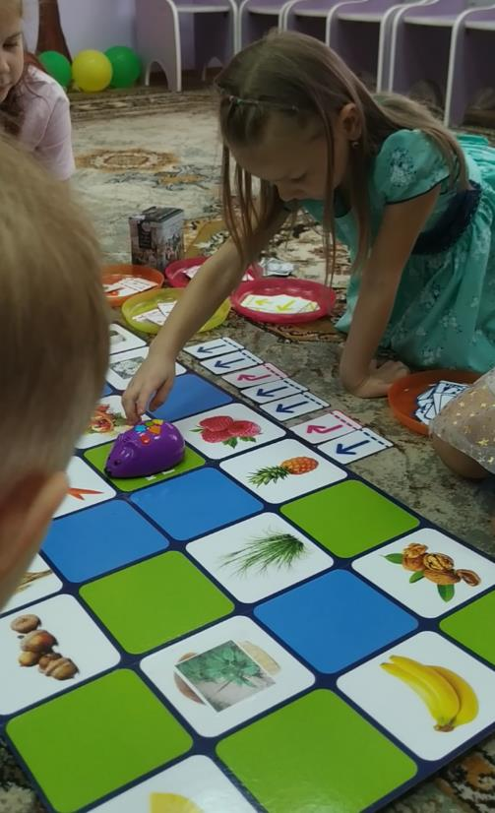
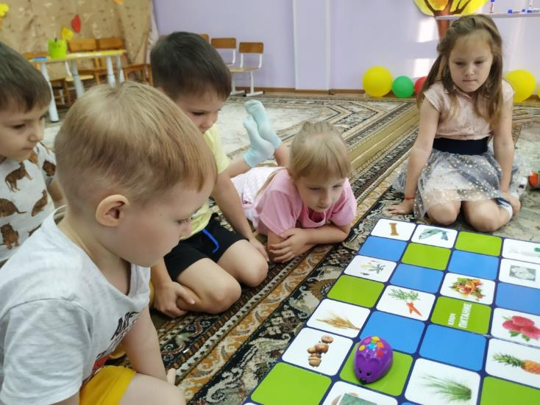
«STEAM-лаборатория Эврика!»

Slide 14
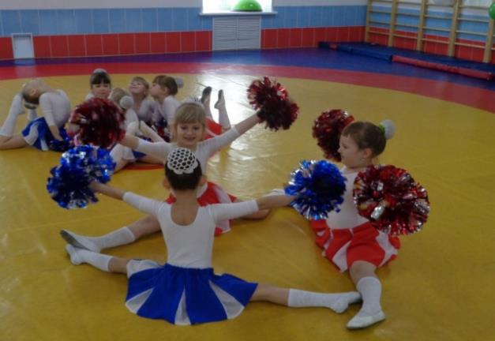
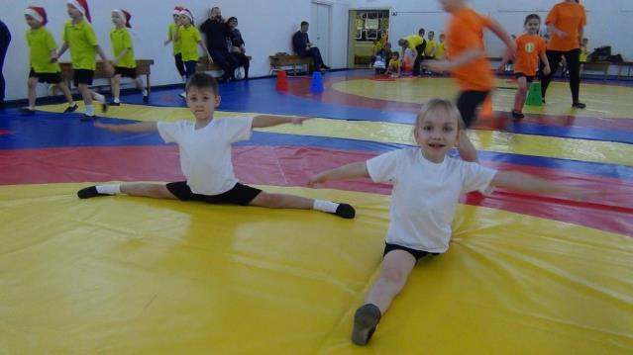
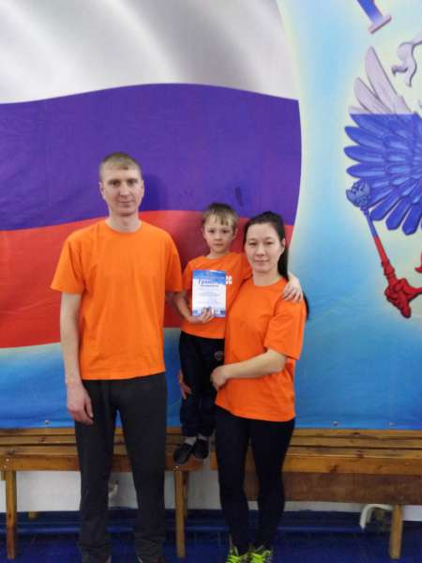
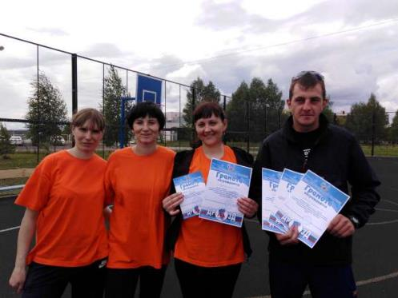
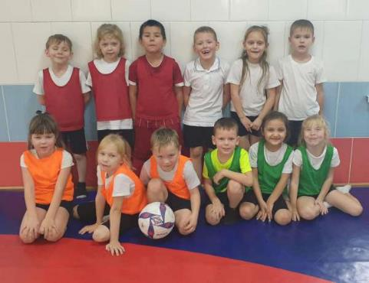
Городская инновационная площадка «Формирование ценности здоровья и здорового образа жизни воспитанников ДОО посредством реализации городской программы «ДРОЗД»

Slide 15
Традиционный формат наставничества «Педагоги-стажисты и молодые педагоги»
Наставник - педагог с опытом
Наставляемый - молодой педагог

Slide 16
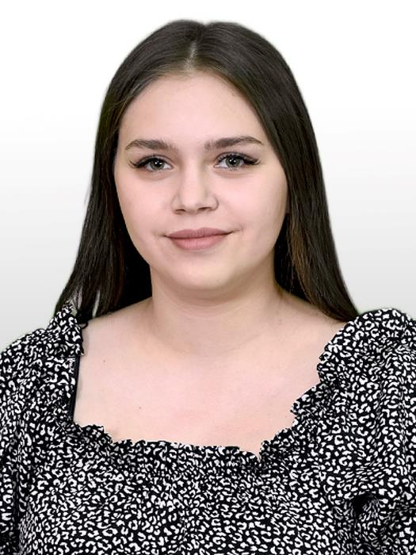
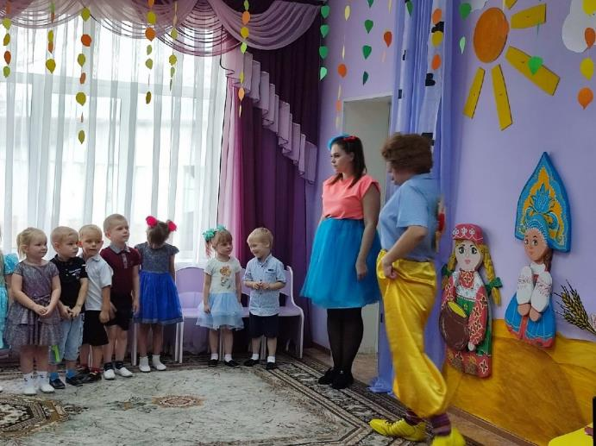
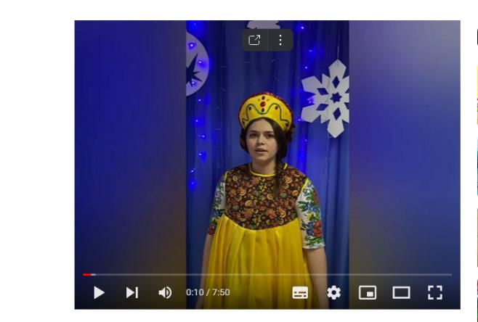

Slide 17

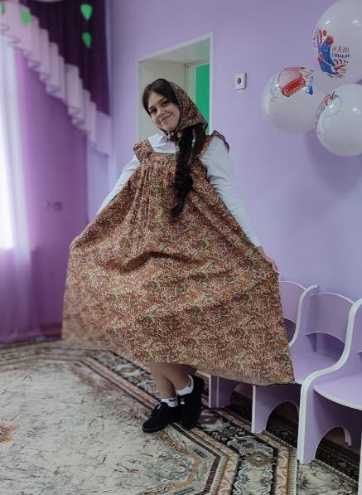
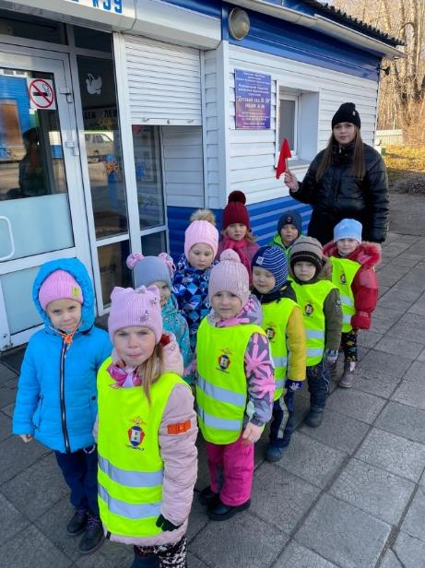

Slide 18
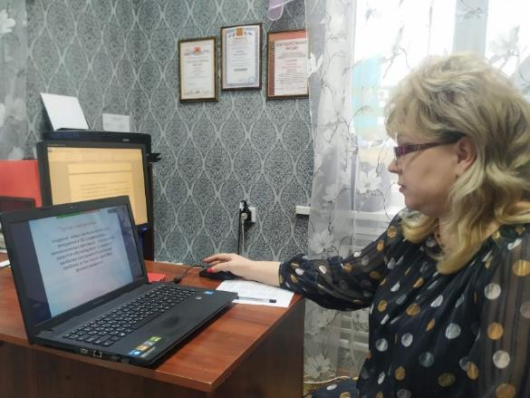

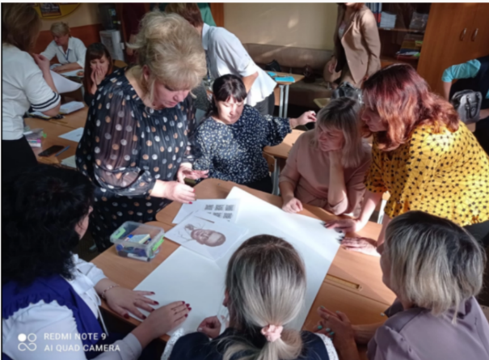
Региональный ментор-наставник
«Школа молодого руководящего работника с ментором»

Slide 19
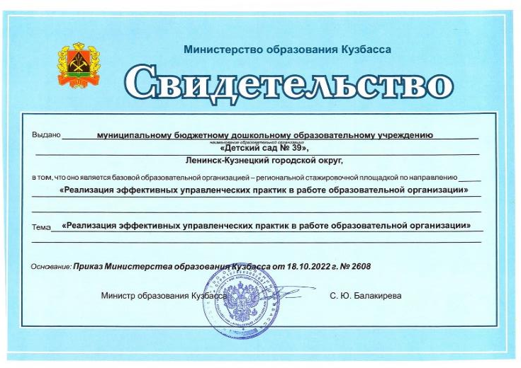

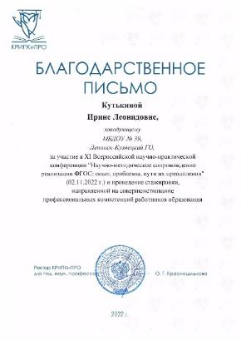
Региональная стажировочная площадка
«Реализация эффективных управленческих практик в работе образовательной организации»

Slide 20
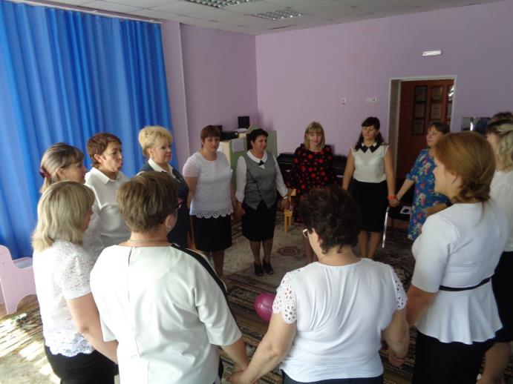
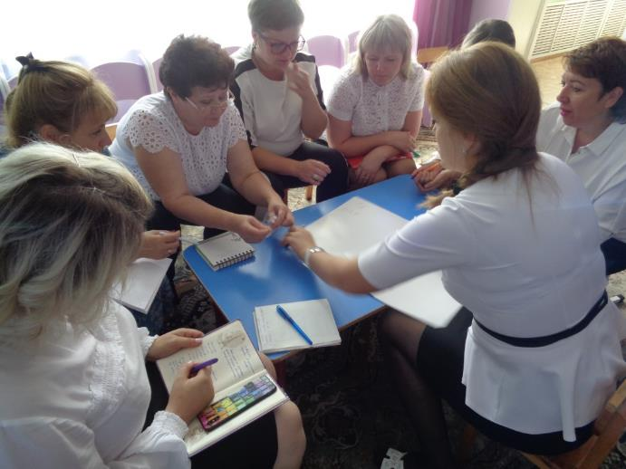
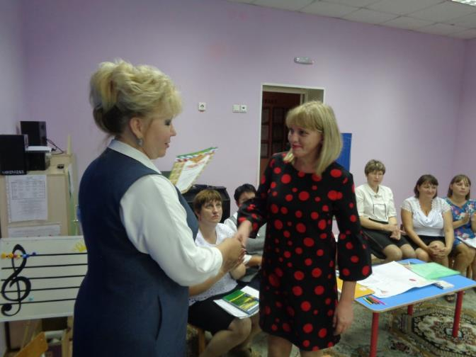
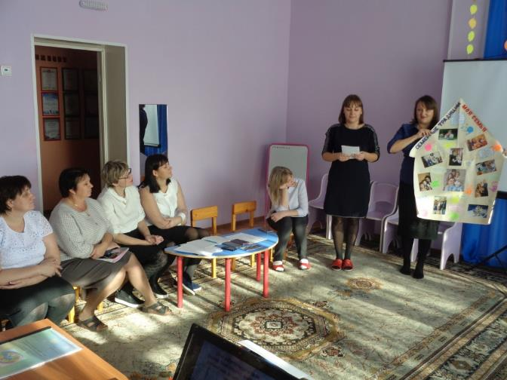

Slide 21
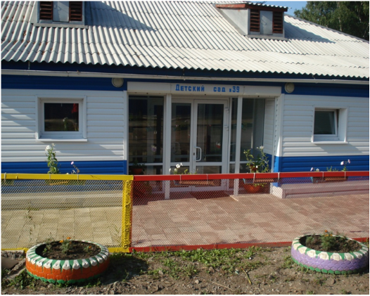
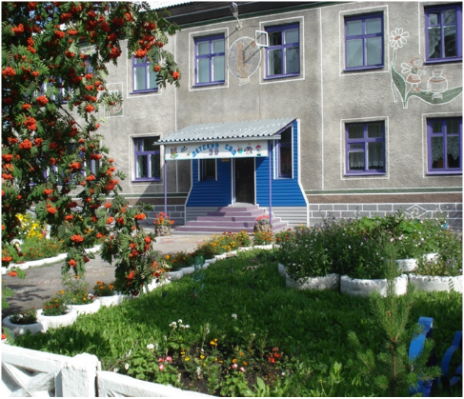
652519, Кемеровская область -Кузбасс, Ленинск-Кузнецкий городской округ,
пер. Комбайнеров, 2, 5
т. 8(38456) 90-5-22, 90-5-23
mdou-39-2011@mail.ru
https://lenkuz39.tvoysadik.ru

